Slide 1
Logika.
Informacinės technologijos

Slide 2
Pamokos uždavinys
Mokiniai, diskutuodami su mokytoju, išsiaiškins kam naudojamos funkcijos AND ir OR.
Naudodamiesi pavyzdžiais atliks 5 užduotis

Slide 3
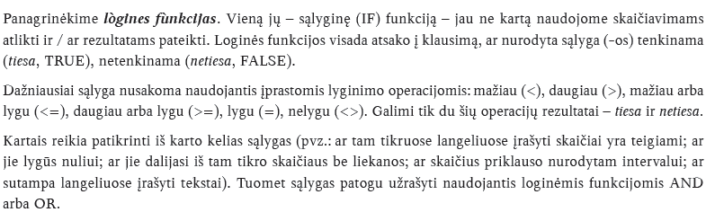
Loginės funkcijos

Slide 4
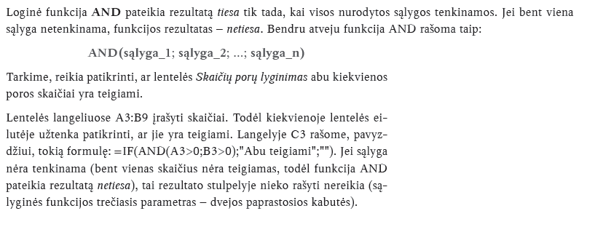
Funkcija AND

Slide 5
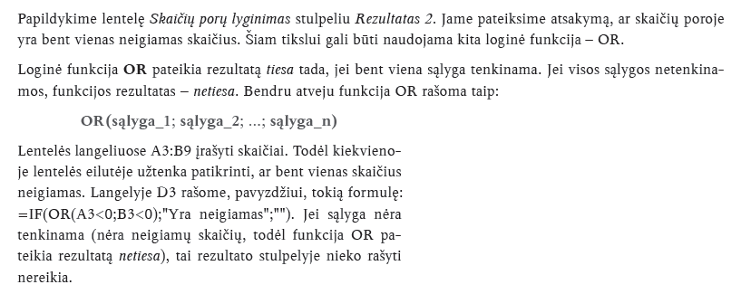
Funkcija OR

Slide 6
Loginių funkcijų rezultatai

Slide 7
1 užduotis
Apklausos rezultatai. Pasinaudodami 10 temos 2 užduotimi, papildykite lentelę 3 stulpeliais.
Naudodami logines funkcijas IF ir AND, pateikite atsakymus.

Slide 8
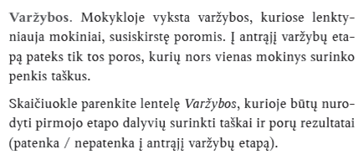
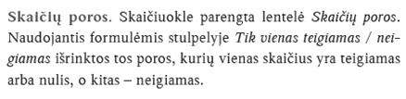
2 užduotis

Slide 9
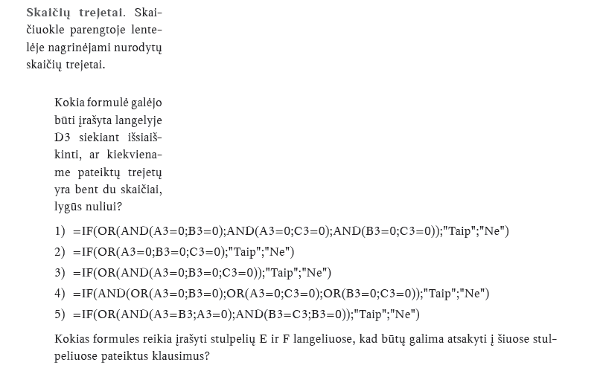
3 užduotis

Slide 10
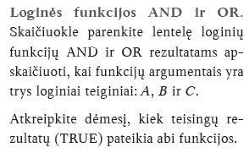
4 užduotis (super lengva)

Slide 11
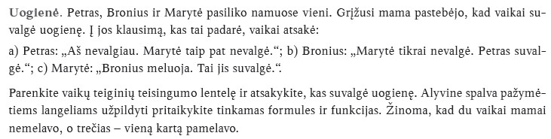
5 užduotis (tik stiprios dvasios mokiniams)

